Slide 1

Vad är DPI?
Jesper Värn

Slide 2
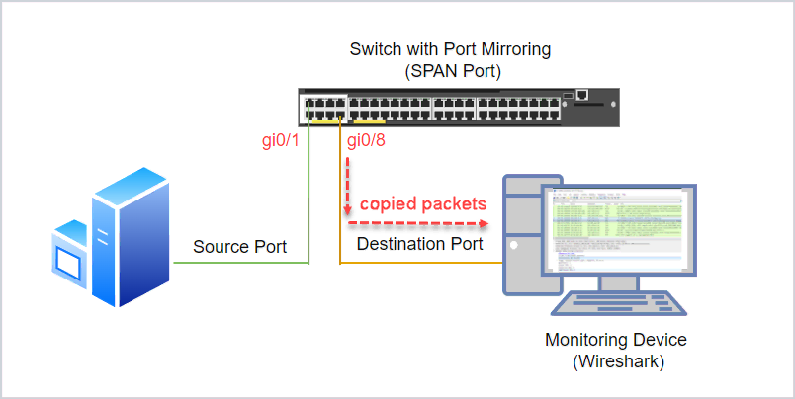
Port mirroring/Port span

Slide 3
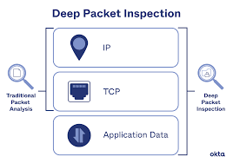

Slide 4


Slide 5
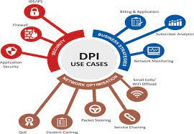
En Teknik – många Use cases

